Slide 1



图书管理系统
期末汇报
计算机与信息科学学院
班级：计科（3+2）2班 专业：计算机与科学技术
导师：张万里
汇报人：胡尚来、张文艺、裴秀莲、王君昭、易小红

Slide 2

目 录
1
2
3
4
研究背景目标
研究思路
研究内容
未来展望

Slide 3

01
研究背景目标

Slide 4
研究背景
随着计算机技术的快速发展，计算机应用到了社会的各个角落，经济、文化、军事和社会生活越来越多依赖计算机网络。计算机应用也在不断地升级、不断更新，形式也多变化。比如图书管理作为计算机应用的一个分支，有着手工管理无法比拟的优点，如检索迅速、查找方便、可靠性高、存储量大、保密性好、寿命长、成本低等。这些优点能够极大地提高图书管理的效率。因此，开发一套能够为用户提供充足的信息和快捷的查询手段的图书管理系统，将是非常必要的，也是十分及时的。

Slide 5
研究目标
本图书管理系统，使用C语言进行编写。实现了图书管理系统的基本功能，如账号注册登录等，图书的增删改查和借还等功能。使用使用各种函数进行封装，底层的单向链表向上提供了增删改查功能。最后使用选择排序和堆排序进行数据的整理。
该程序对于用户输入的数据可以做更多的判断，以防止用户输入恶意数据触发程序漏洞。能够支持网络通信，将用户的数据存储至远程mysql服务器中，支持多用户同时登录，支持程序高并发运行。

Slide 6
小组分工
姓名 | 工作内容 | 贡献率
胡尚来 | 程序设计，由胡尚来进行各项功能的编辑。 | 20%
裴秀莲 | 系统设计，由裴秀莲进行框架的编写。 | 20%
张文艺 | 框架设计，由张文艺进行构思，同时参考其他人的意见。 | 20%
王君昭 | 程序调试，由王君昭进行程序的调试与调整。 | 20%
易小红 | 文档制作，由易小红完成文档的编辑工作。 | 20%

Slide 7

02
研究思路

Slide 8
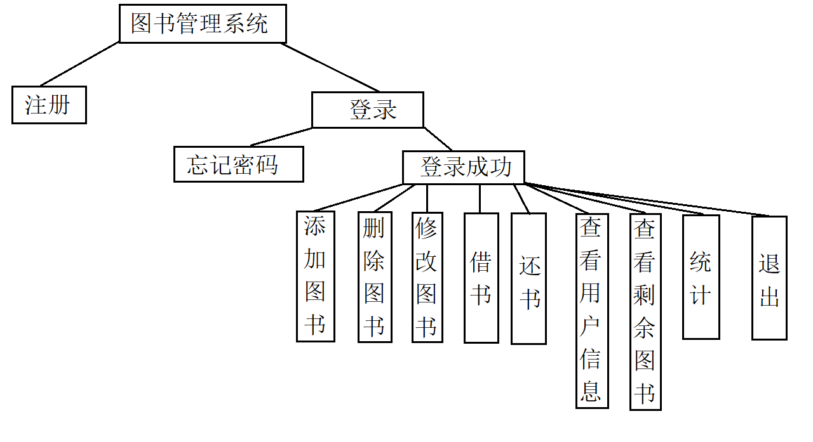
研究思路

Slide 9

03
研究内容

Slide 10
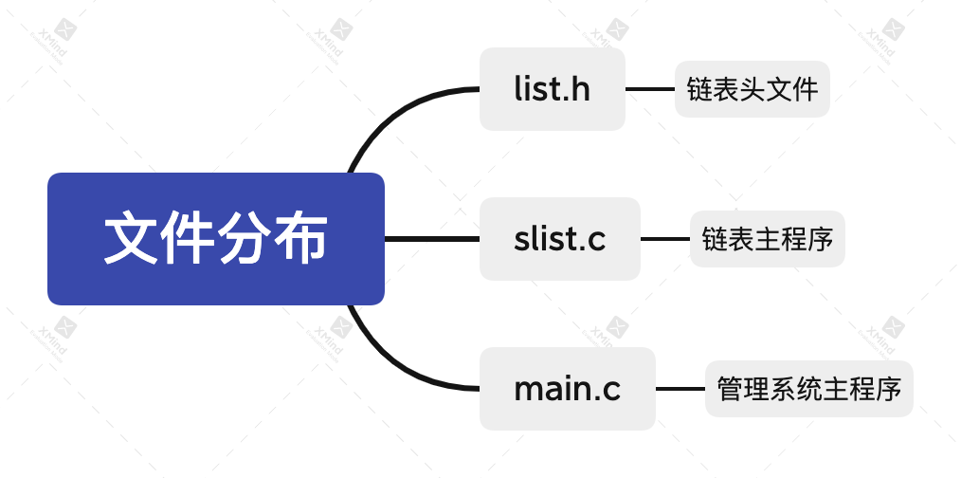
程序分布如下

Slide 11
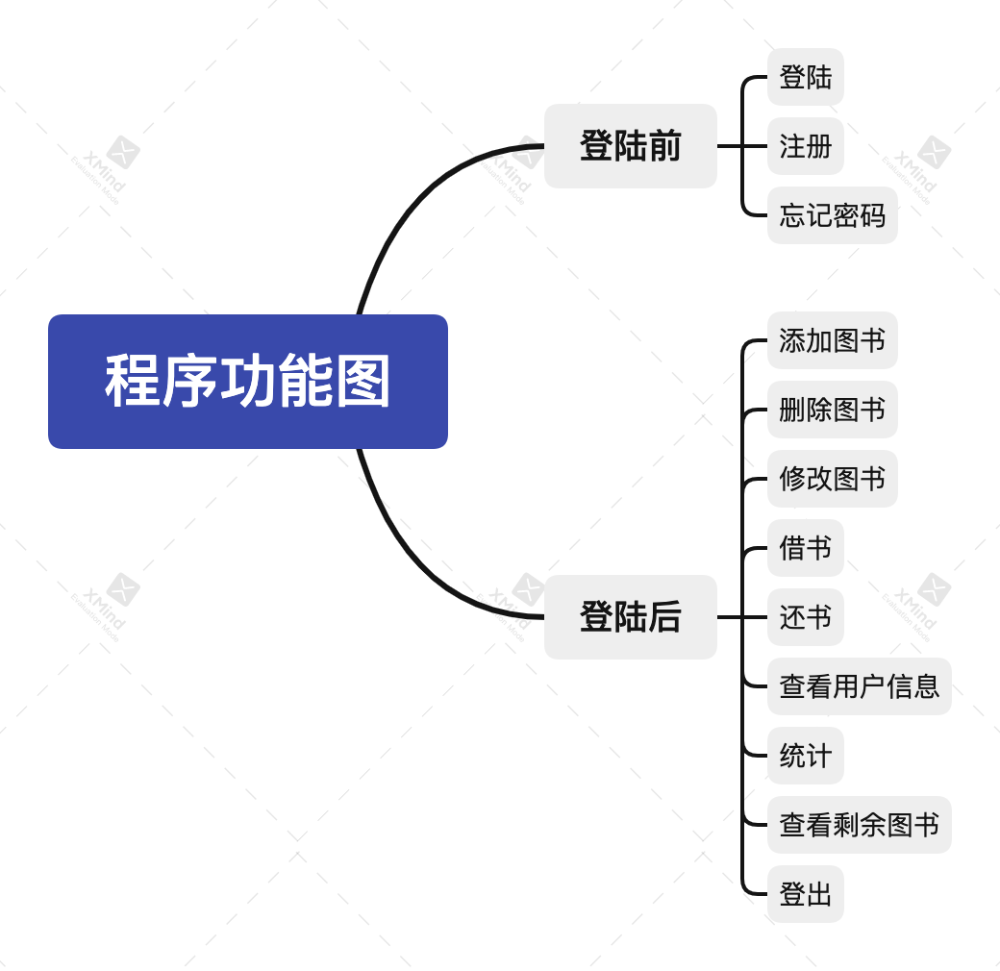
程序功能如下

Slide 12
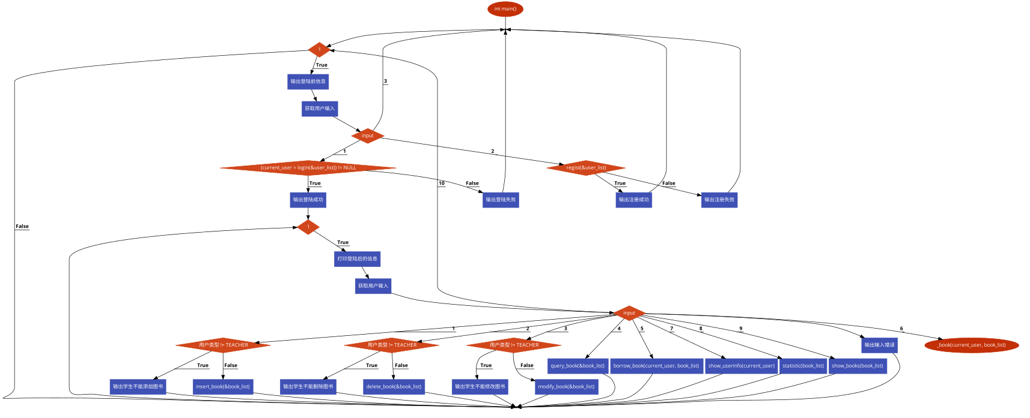
主程序流程图

Slide 13
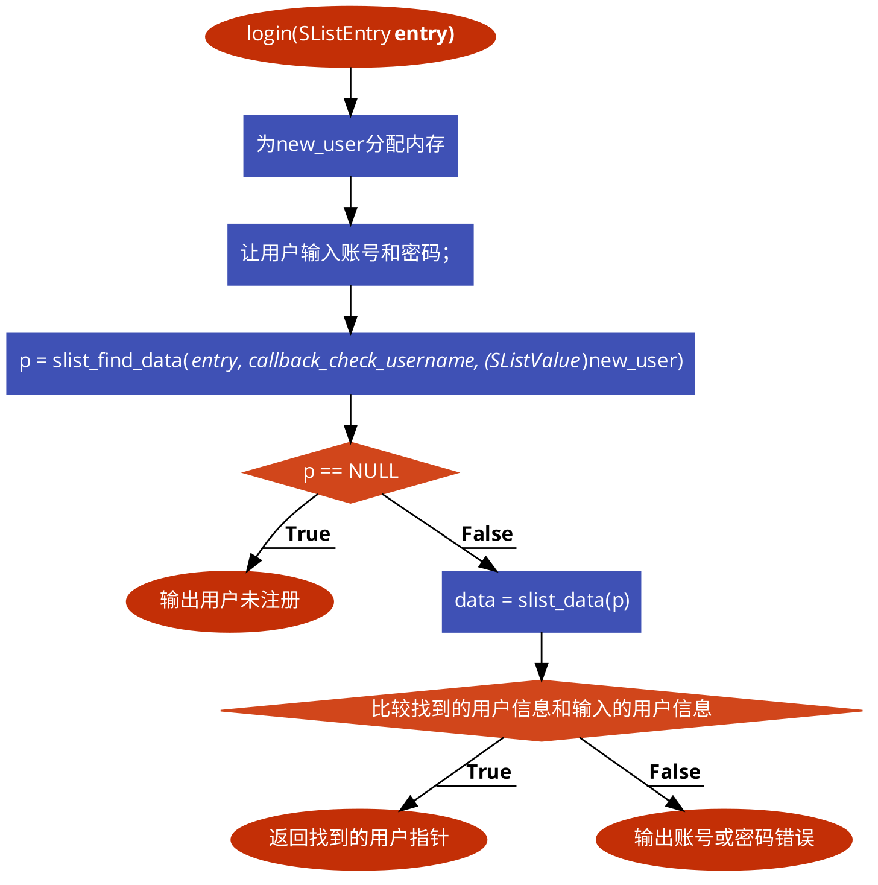
登录函数流程图

Slide 14
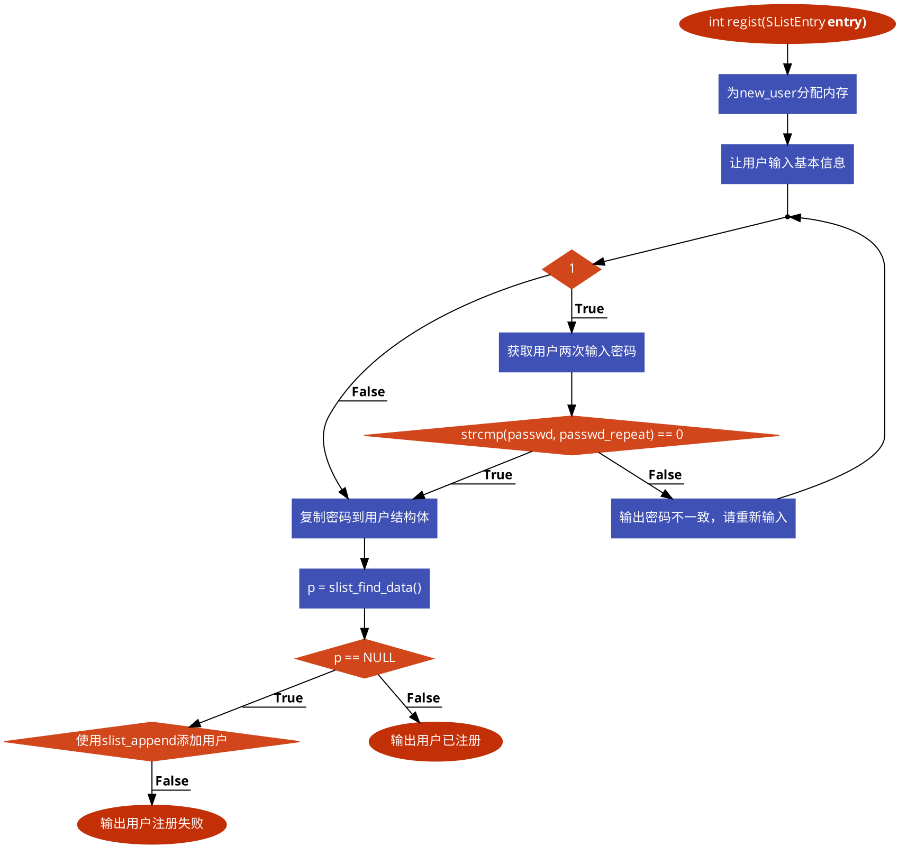
注册函数流程图

Slide 15
添加图书函数流程图

Slide 16
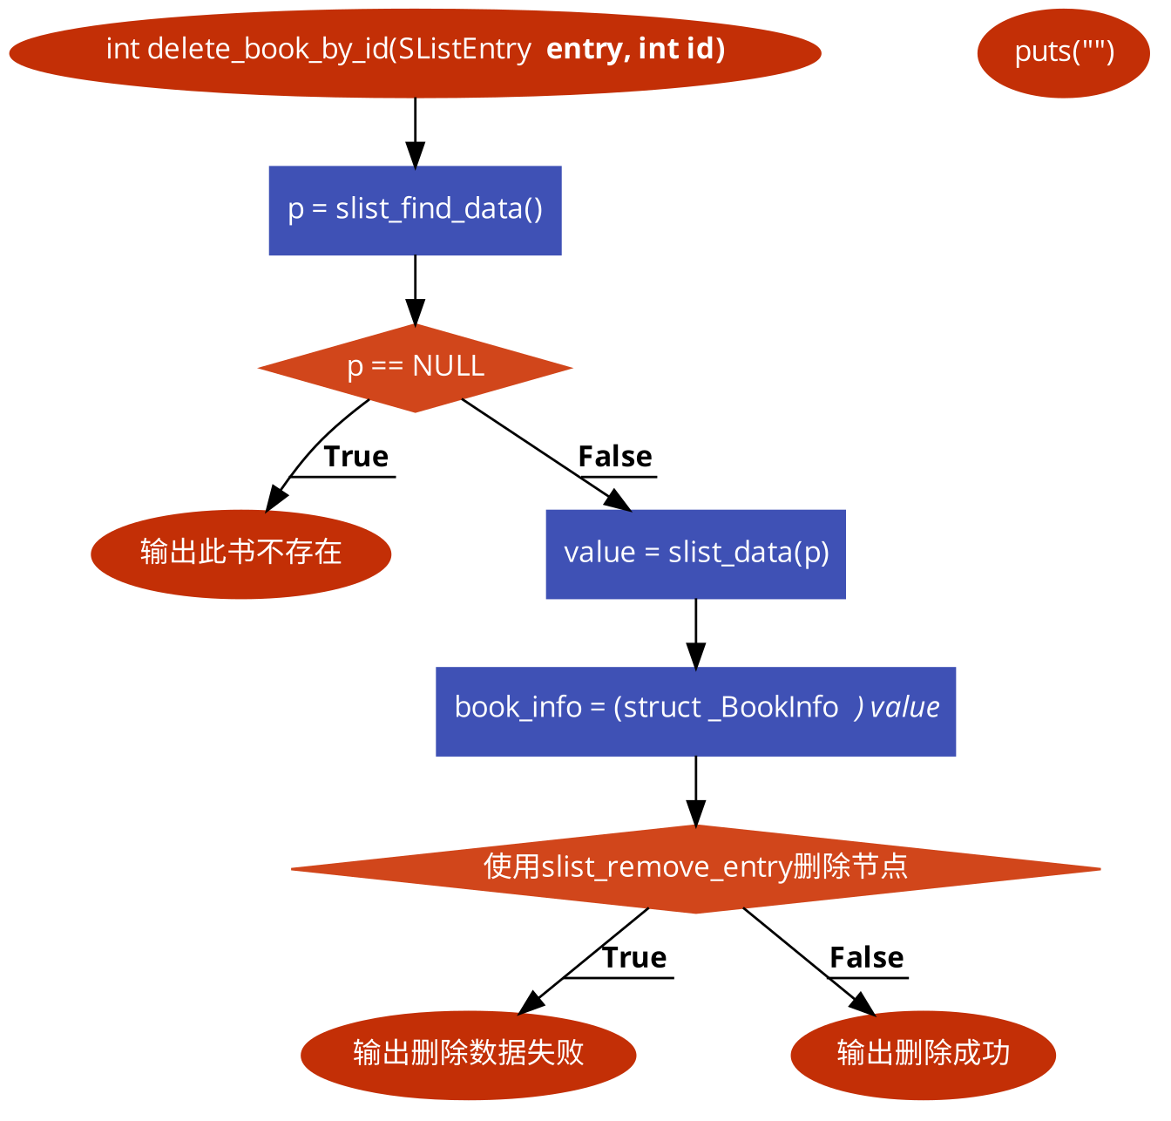
删除图书流程图

Slide 17
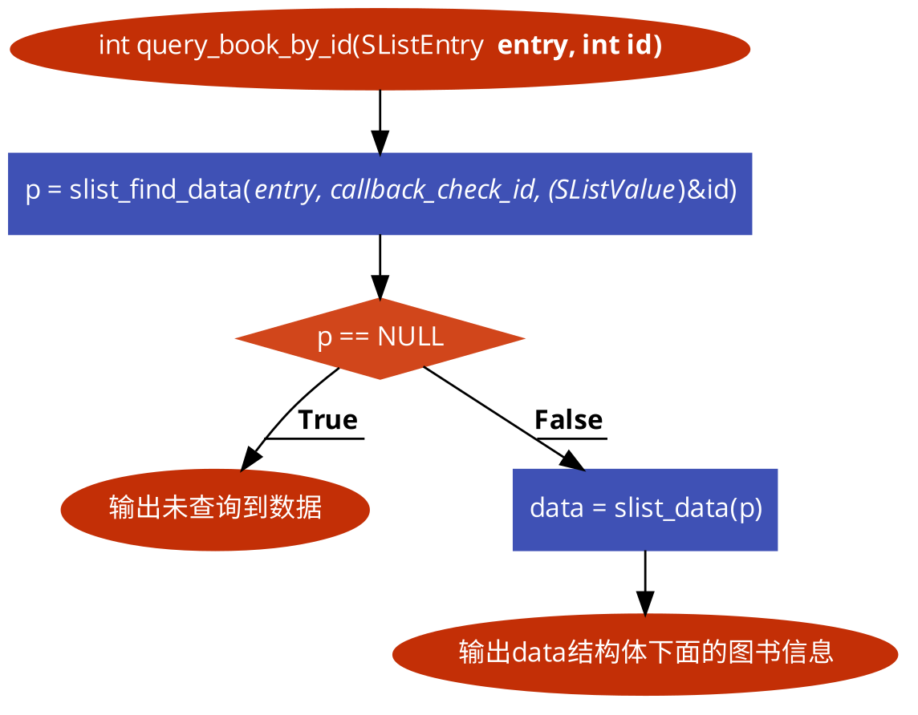
查询图书流程图

Slide 18
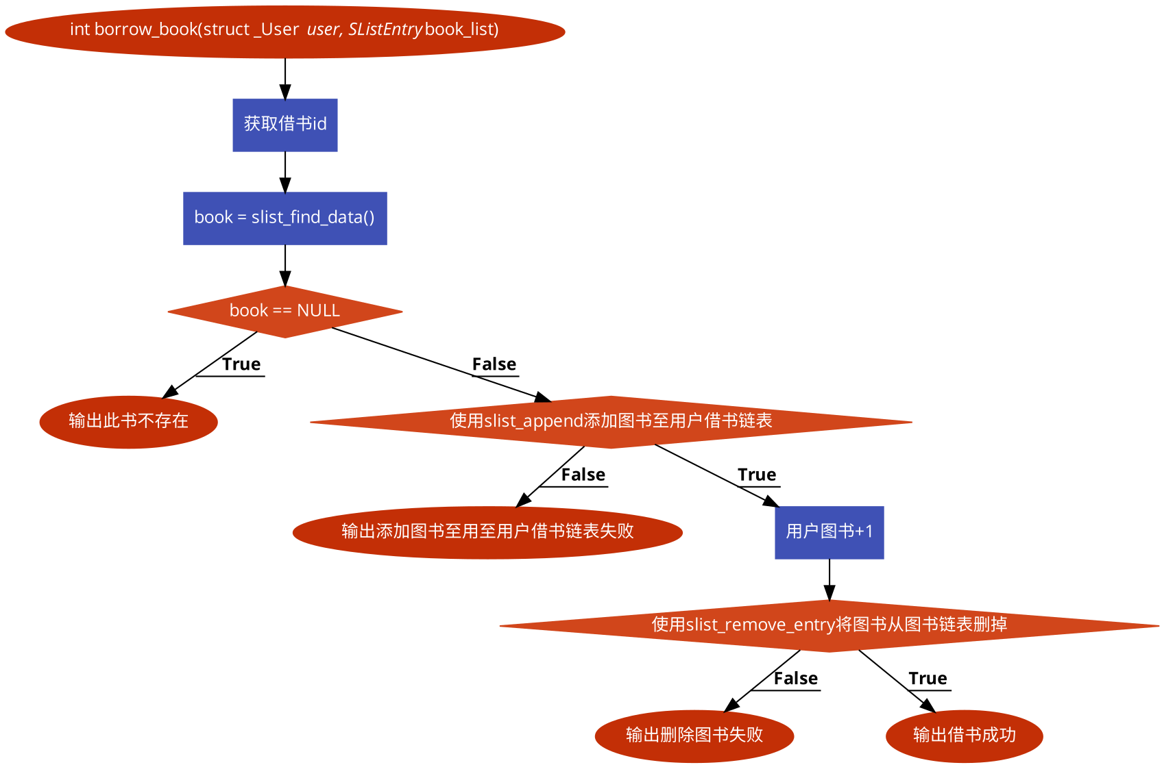
借书流程图

Slide 19
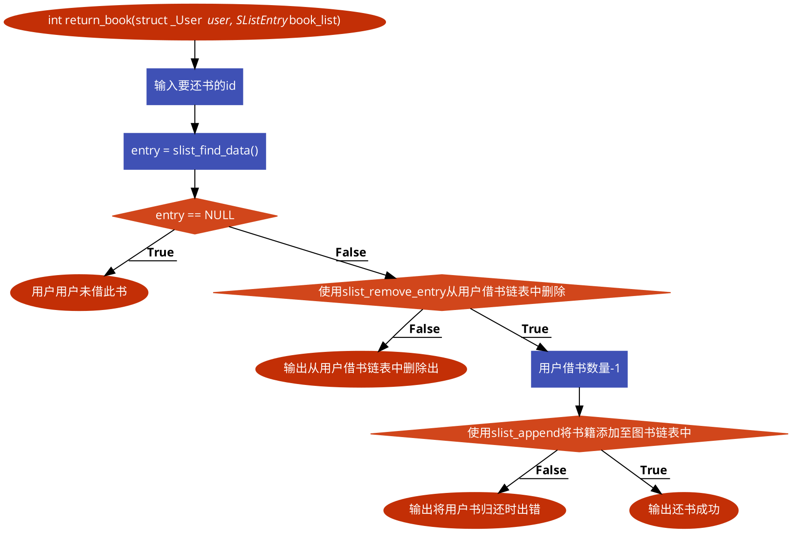
还书流程图

Slide 20

04
未来展望

Slide 21
未来展望
该程序对于用户输入的数据可以做更多的判断，以防止用户输入恶意数据触发程序漏洞。能够支持网络通信，将用户的数据存储至远程mysql服务器中，支持多用户同时登录，支持程序高并发运行。

Slide 22
2022.1
谢谢观看
THANK YOU
汇报人： 第五组 汇报时间：2022.1

